Slide 1
Лучшая практика по социальной реабилитации и абилитации инвалидов «АРТ-ТЕРАПИЯ»
ОГБУ «Александровский психоневрологический интернат»
399778, Липецкая область, Елецкий район, ж/д ст. Телегино, поселок Капани
Культорганизатор Титова Марина Сергеевна

Slide 2
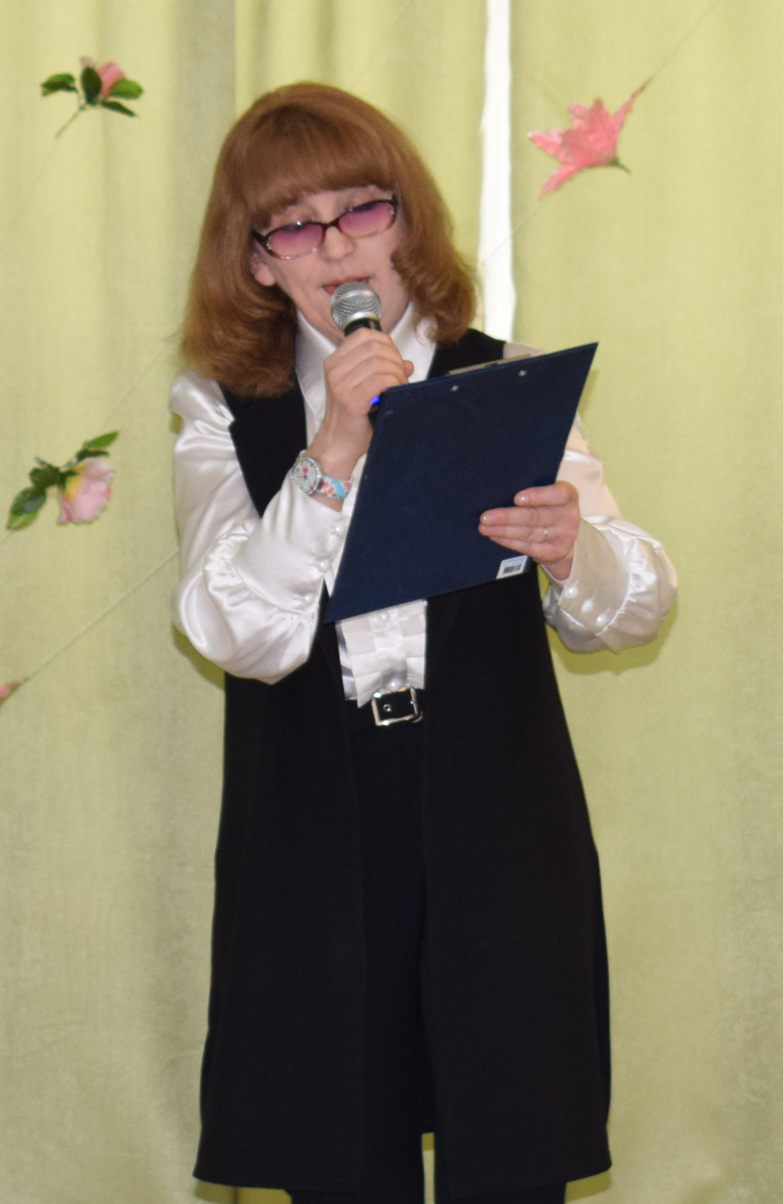
Арт-терапия -
эффективный, доступный, безопасный, интересный метод, вызывающий у получателей социальных услуг множество положительных эмоций, что помогает им преодолевать робость и страх, снижает уровень их депрессивности, тревожности. Арт-терапия не имеет ограничений и противопоказаний, всегда ресурсна и используется практически во всех направлениях коррекционной работы, а также в социальной и реабилитационной. Любой человек способен выразить себя, свои чувства и свое состояние мелодией, звуком, движением, рисунком.
В Александровском интернате арт-терапия охватывает 47 человек, многие из которых раскрывают свой потенциал в нескольких ее направлениях. Творческая реабилитация особенно благотворно влияет на людей с ментальными нарушениями в период сезонных обострений – в такие моменты групповая работа сменяется на индивидуальную. В процессе личного контакта ожидаемые результаты достигают 100% показателя.
Автор практики «Арт-терапия» в ОГБУ «Александровский психоневрологический интернат» культорганизатор Титова Марина Сергеевна.

Slide 3
Направления арт-терапии в Александровском интернате
Музыкотерапия – 2 вида: вокал, аккомпанемент
Терапия танцем
Инклюзивный театр – 2 вида: драматический, кукольный
Целью арт-терапии является гармонизация развития личности получателей социальных услуг через раскрытие их творческого потенциала, установления внутреннего и внешнего равновесия.
Результатом арт-терапии является раскрытие внутреннего потенциала человека, обретение им чувства собственного достоинства, уверенность в своих силах, гармонизация личности.

Slide 4
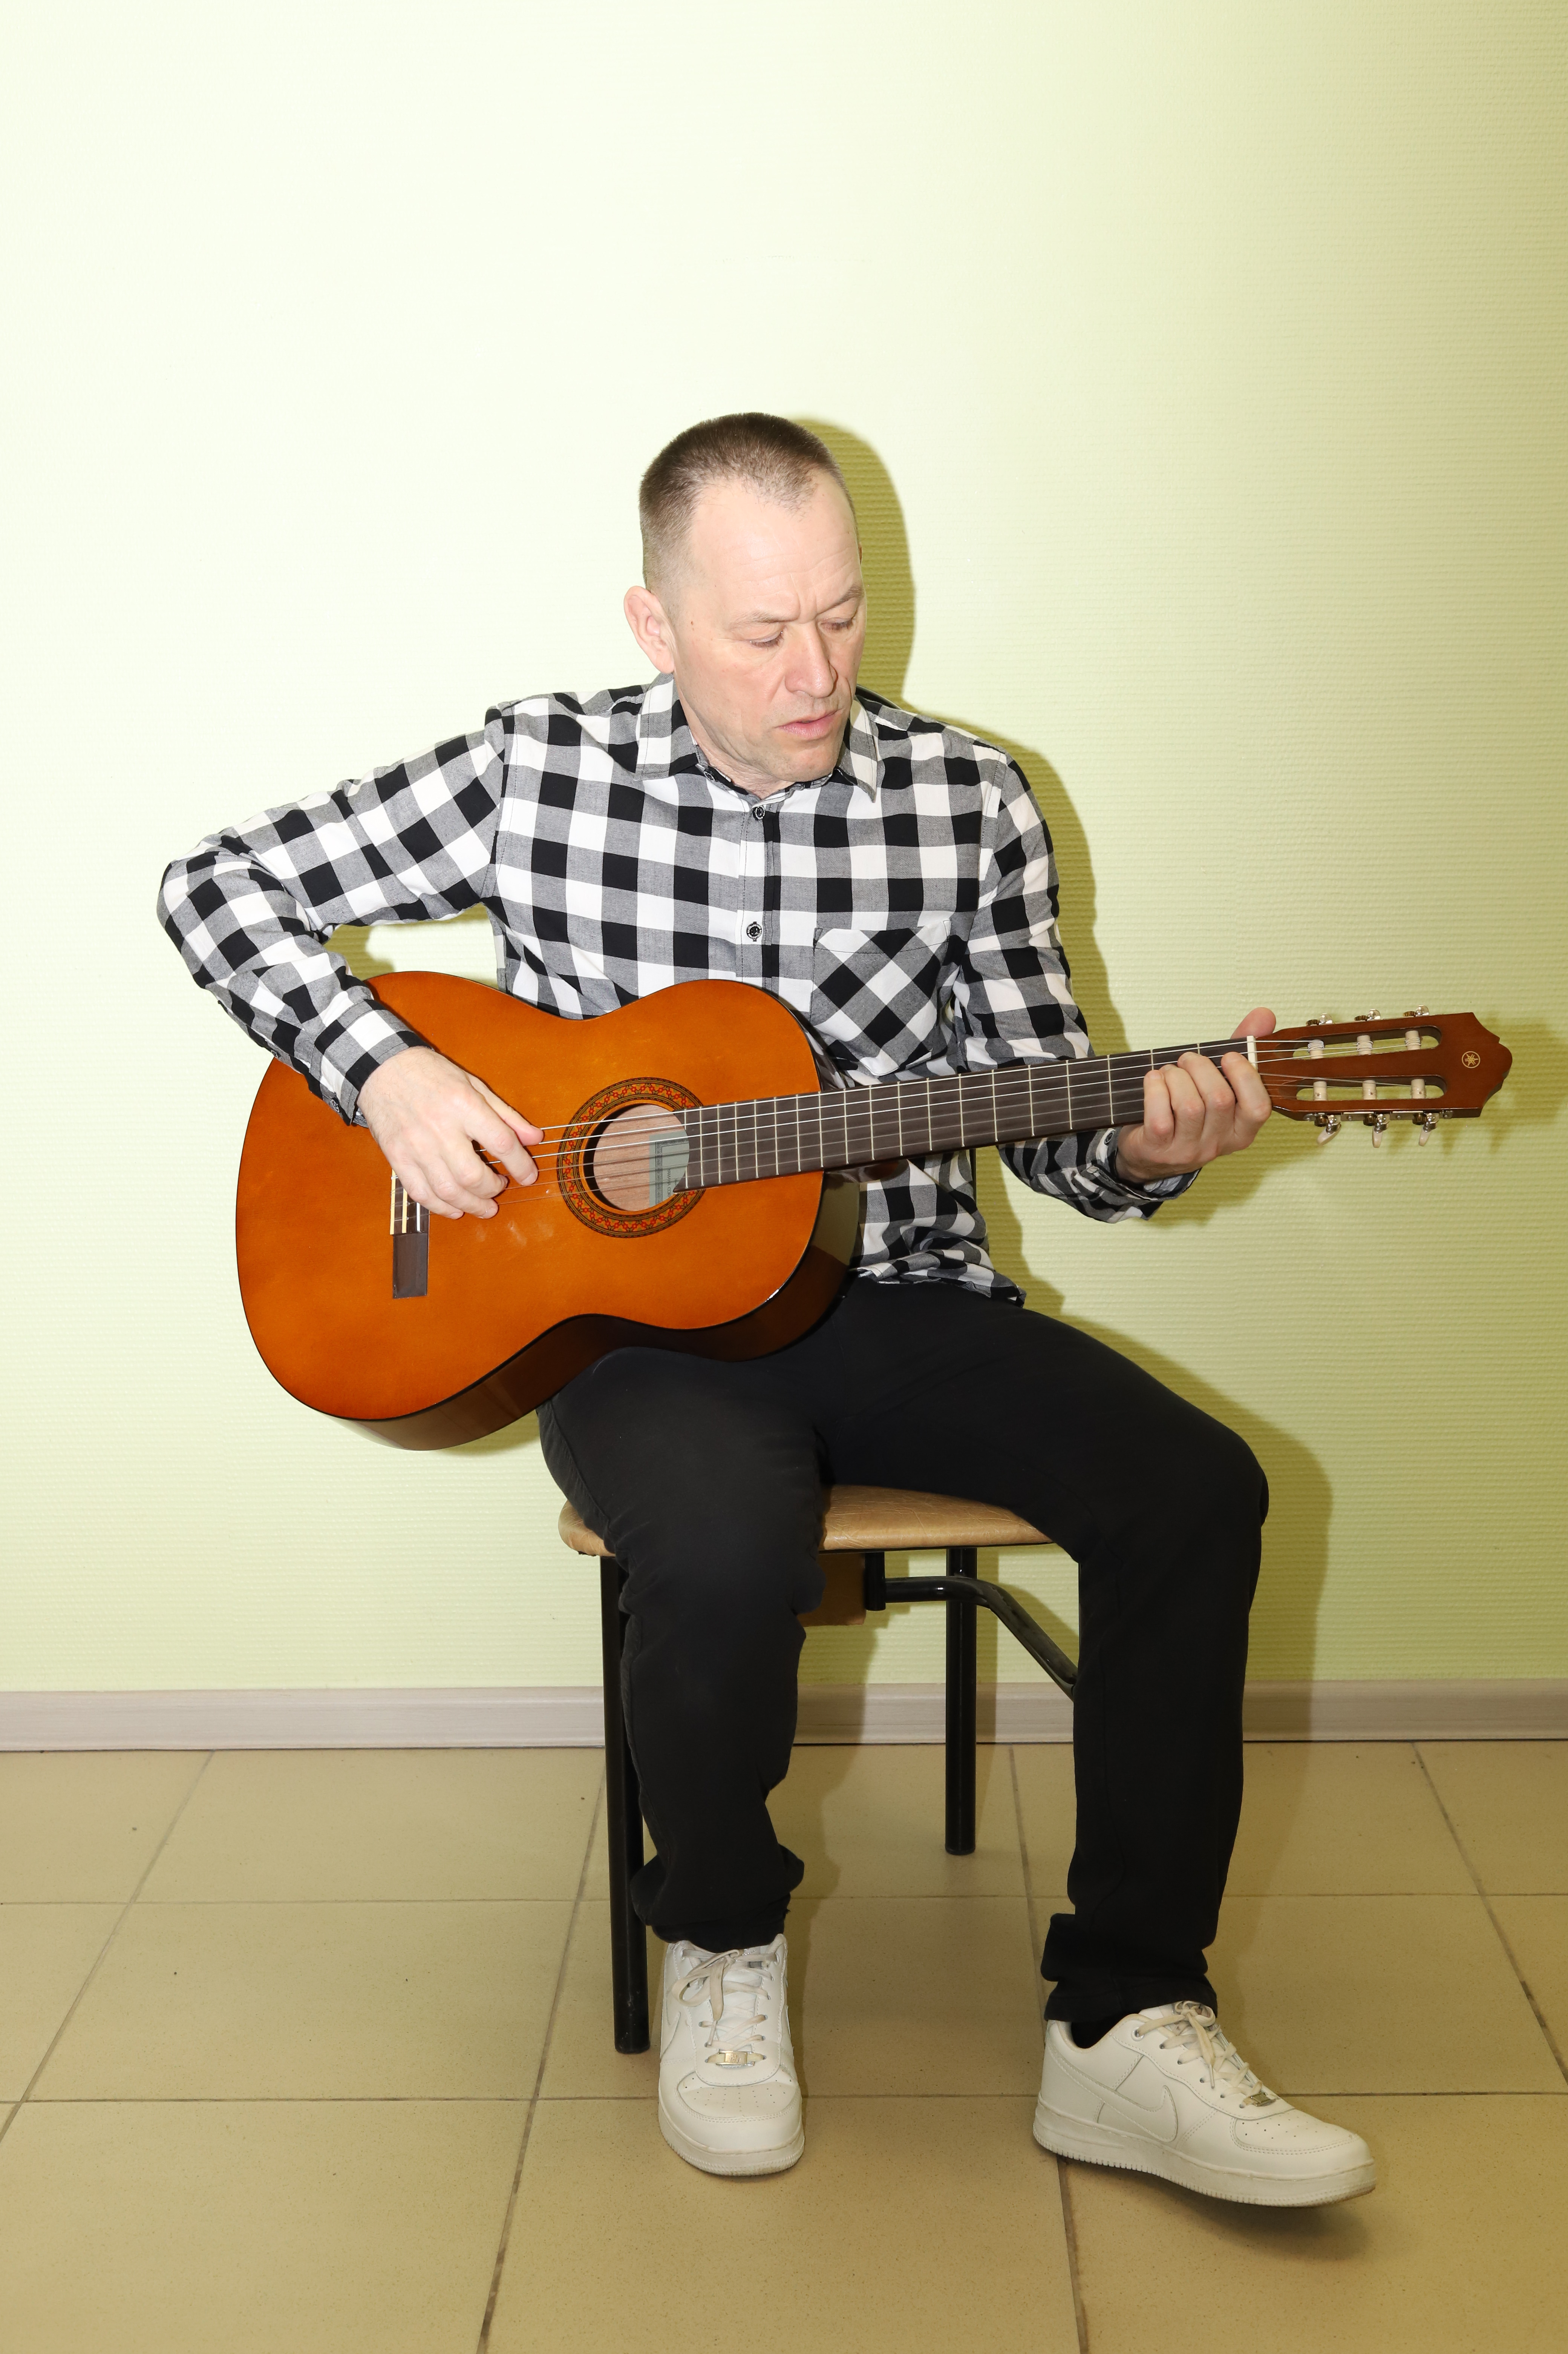
Музыкотерапия
метод арт-терапии, в основе которого лежит оздоровительное воздействие музыки на человека, подходит всем и представляет собой совокупность приемов и методов, направленных на расширение и обогащение спектра доступных человеку переживаний, а также на достижение в конечном итоге лучшего качества жизни.
эффект метода музыкотерапии состоит в том, что музыка способна вызывать светлые эмоциональные состояния, мысли, действия, чувства. Устойчивая положительная динамика в развитии эмоциональной сферы человека достигается за счет вовлечения его в широкий круг музыкальных художественных образов. В Александровском интернате практика музыкотерапии охватывает более 30 человек. В их составе имеются как пассивные слушатели музыки, так и те, кто занимается вокалом и игрой на музыкальных инструментах.

Slide 5
Музыкотерапия. Результаты.
В процессе внедрения музыкотерапии сократились случаи нарушения внутреннего распорядка, так как творческая деятельность не только раскрывает внутреннюю энергию человека, но и дисциплинирует его. Чувство ответственности перед самим собой, перед педагогом берет верх перед разгильдяйством - это можно считать маленькой победой, одним из наиболее желаемых результатов от проводимой работы.
В дальнейшем все те, кто развивал свой талант,
выступали не только в пределах учреждения, но и на
концертах и конкурсах регионального,
всероссийского масштаба. Это послужило
мотивацией для последующих занятий, помогло
развить в клиентах такое качество – как
нацеленность на результат.

Slide 6
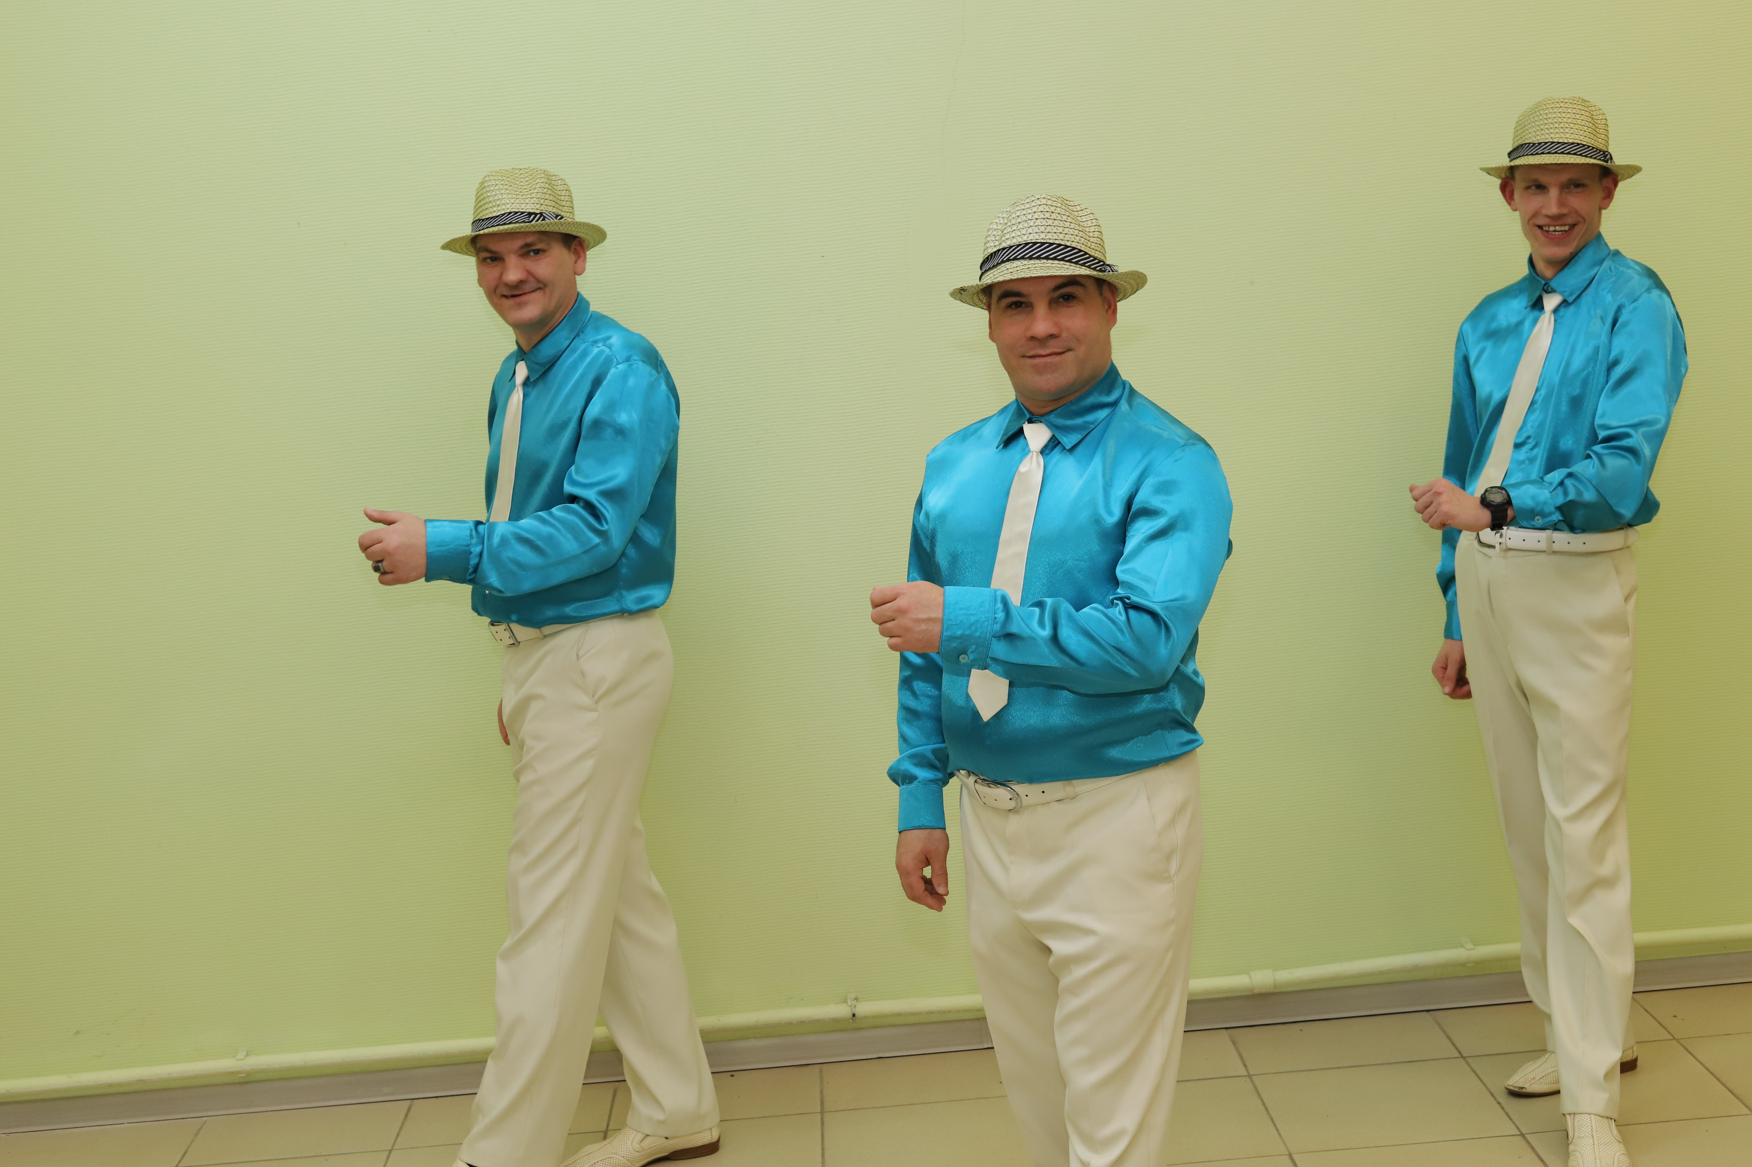
Терапия танцем
использование танца и движения как реабилитационного процесса, способствующего интеграции эмоционального и физического состояния личности клиента. Занятия танцами проводятся с людьми, имеющими эмоциональные расстройства, нарушения общения и межличностного взаимодействия.
Цель данной деятельности — осознание собственного тела, создание позитивного образа, развитие навыков общения, исследование чувств и приобретение коллективного опыта.
Через хореографию происходит приобщение
к музыкальному искусству и нет сомнений, что
наряду с эстетической важностью и
художественной ценностью, танец является одним
из факторов психической, физической и духовной
реабилитации клиентов.

Slide 7
Терапия танцем. Результаты.
В качестве эксперимента в танцевальную деятельность вовлечены подопечные, склонные к немотивированной агрессии, неожиданным и беспричинным ее вспышкам.
Помимо заучивания хореографических этюдов, занятия включают в себя изучение особенностей психофизического состояния путем раскрепощения человека. Такая работа в группе проходит в несколько этапов: импровизация, разбор, закрепление. Данная методика разработана на основе психоанализа клиентов.
Результатом терапии танцем стало снижение уровня конфликтности клиентов, увеличение случаев взаимопомощи. Во время танца происходит катарсическое высвобождение сдерживаемых, подавляемых чувств и эмоций, в том числе социально нежелательных, поэтому вне танца человек остается более спокойным и уравновешенным.

Slide 8
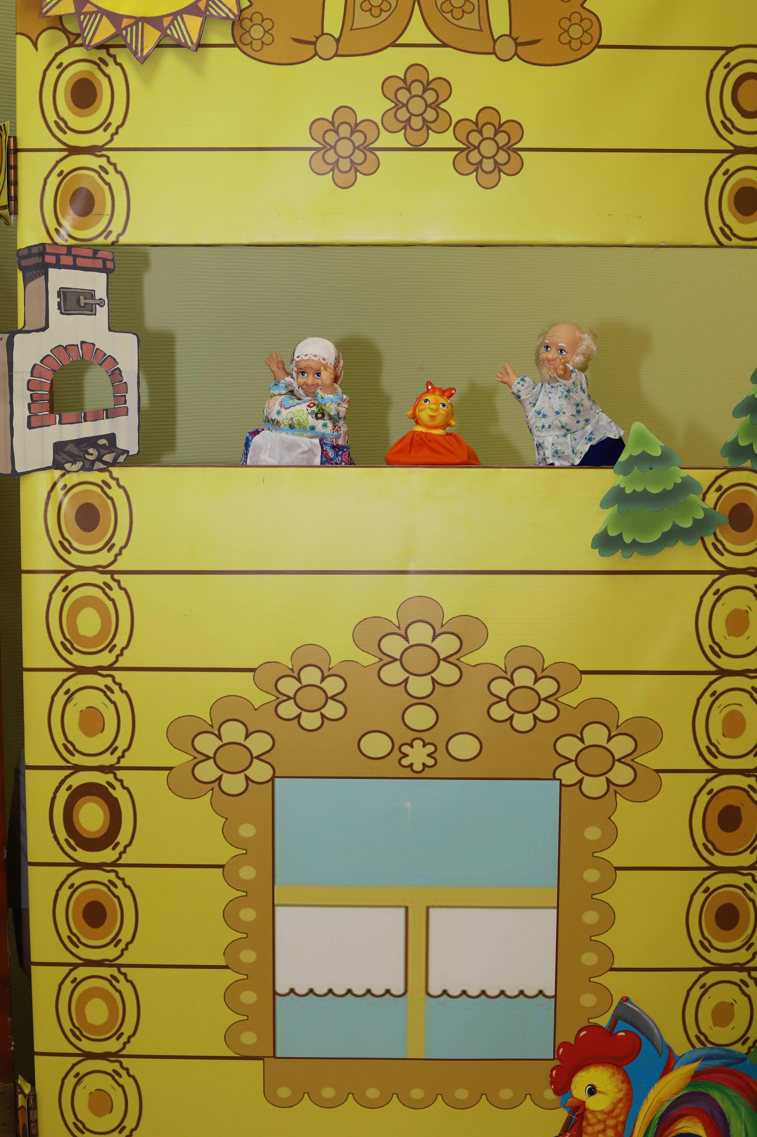
Инклюзивный театр
Драмтеатр
Кукольный театр
Особенности театра связаны с предоставлением людям с ментальными особенностями практически неограниченные возможности для самовыражения и самореализации. Вживаясь в мир литературных героев, сценических персонажей, начиная жить их судьбами, люди с ограниченными возможностями развивают в себе эмоциональную сопричастность к бедам, страданиям, радостям других людей.
Занятия в кукольном театре ориентированы на реабилитацию, коррекцию, нравственное здоровье, приобщение к общечеловеческим ценностям. Положительные сдвиги в формировании общей моторики и ритмичности движений, тонких координированных движений рук и пальцев (мелкой моторики) являются основой процесса социализации, поскольку отражаются на развитии различных навыков, делают клиентов более успешным во многих видах деятельности.

Slide 9
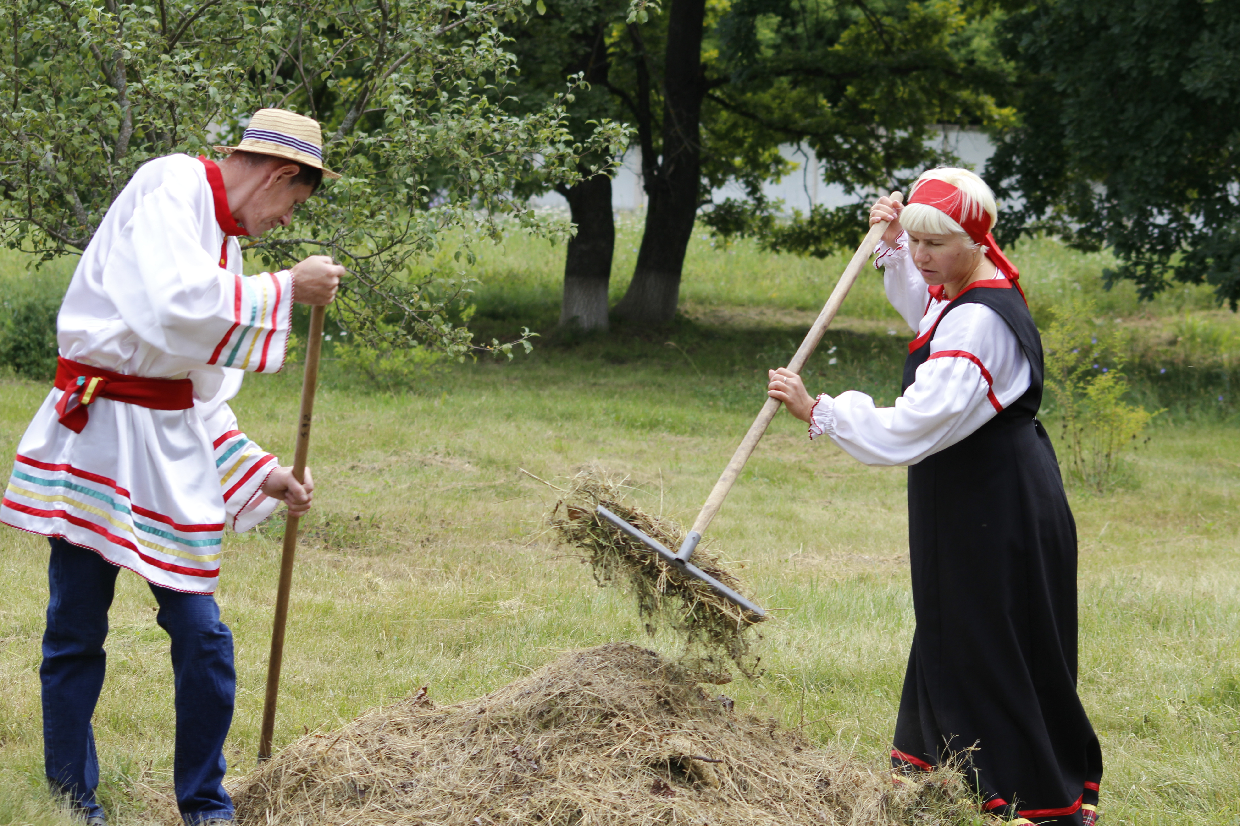
Драматический театр. Результаты.
Работа драматического театра позволяет раскрыть и развить задатки творчества не только в тех, у кого есть природный талант (как это происходит, например, в вокальном проекте), но и у людей с отсутствием явных творческих способностей. В театральной группе занимается 17 человек, все они до внедрения данной практики были отмечены как не коммуникабельные, замкнутые, эмоционально не устойчивые личности. Но по результатам 6 месяцев работы наблюдается положительная динамика в области коммуникации и эмоциональной открытости. Ребята стали легче вступать в контакт, включаться в новые виды деятельности, без стеснения задавать вопросы, а так же с удовольствием заводить знакомства. Таким образом, можно считать, что работа драматической театра связана с самым непростым процессом – социализацией, и результаты театральной деятельности заметны уже в самом начале реализации практики.

Slide 10
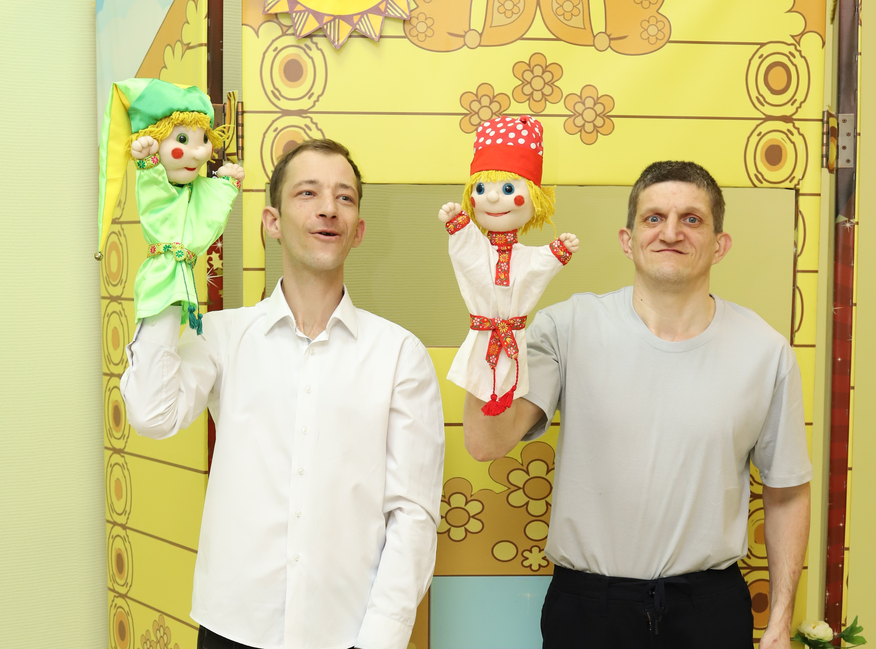
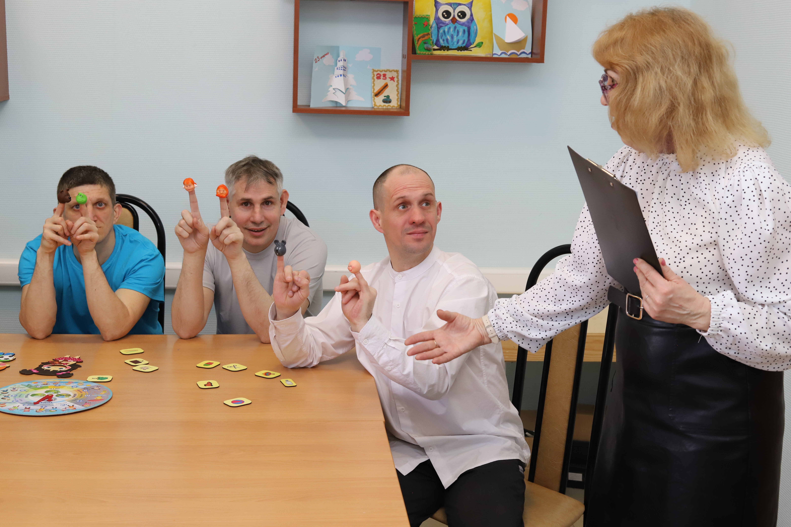
Кукольный театр. Результаты.
В первую очередь, результатом работы можно считать расширение кругозора занимающихся кукольным театром и развитие их мыслительных процессов. Ведь это не просто кукловождение, но и изучение теоретической базы, истории кукольного театра, работа над речевыми проблемами, воспитание в человеке усидчивости, внимательности, а так же находчивости – в случае неожиданных ситуаций бывает нужно резко отступить от заученного сценария и с помощью импровизации найти выход, чтобы не сорвать представление совсем.
По результатам одного года работы кукольного театра было освоено такое направление как пальчиковый театр, множество интересных комбинаций кукол создано для того, чтобы «молодым кукловодам» и их зрителям не наскучило единообразие процесса.

Slide 11
Арт-терапия. Выводы.
Арт-терапия — прекрасный способ физически повлиять на ментальное состояние человека: уменьшить усталость, улучшить когнитивные способности, избавиться от депрессии и других расстройств.
Это прекрасный инструмент, который может использоваться для развивающего обучения инвалидов. Творческая активность, которая включается во время арт-терапии, стимулирует мозг, поддерживая его в тонусе. Делает нашу жизнь увлекательнее и позволяет высказать то, что в повседневной жизни не выразить.
Тиражирование данной практики возможно, и распространение ее за пределами учреждения станет новой волной в реабилитации «домашних» инвалидов, жизнь которых зачастую сводится к удовлетворению базовых потребностей человека.
Для реализации распространения подобной деятельности потребуется улучшить материально-техническую базу учреждения, увеличить количество кадров и помещений для предоставления услуг.

